Slide 1
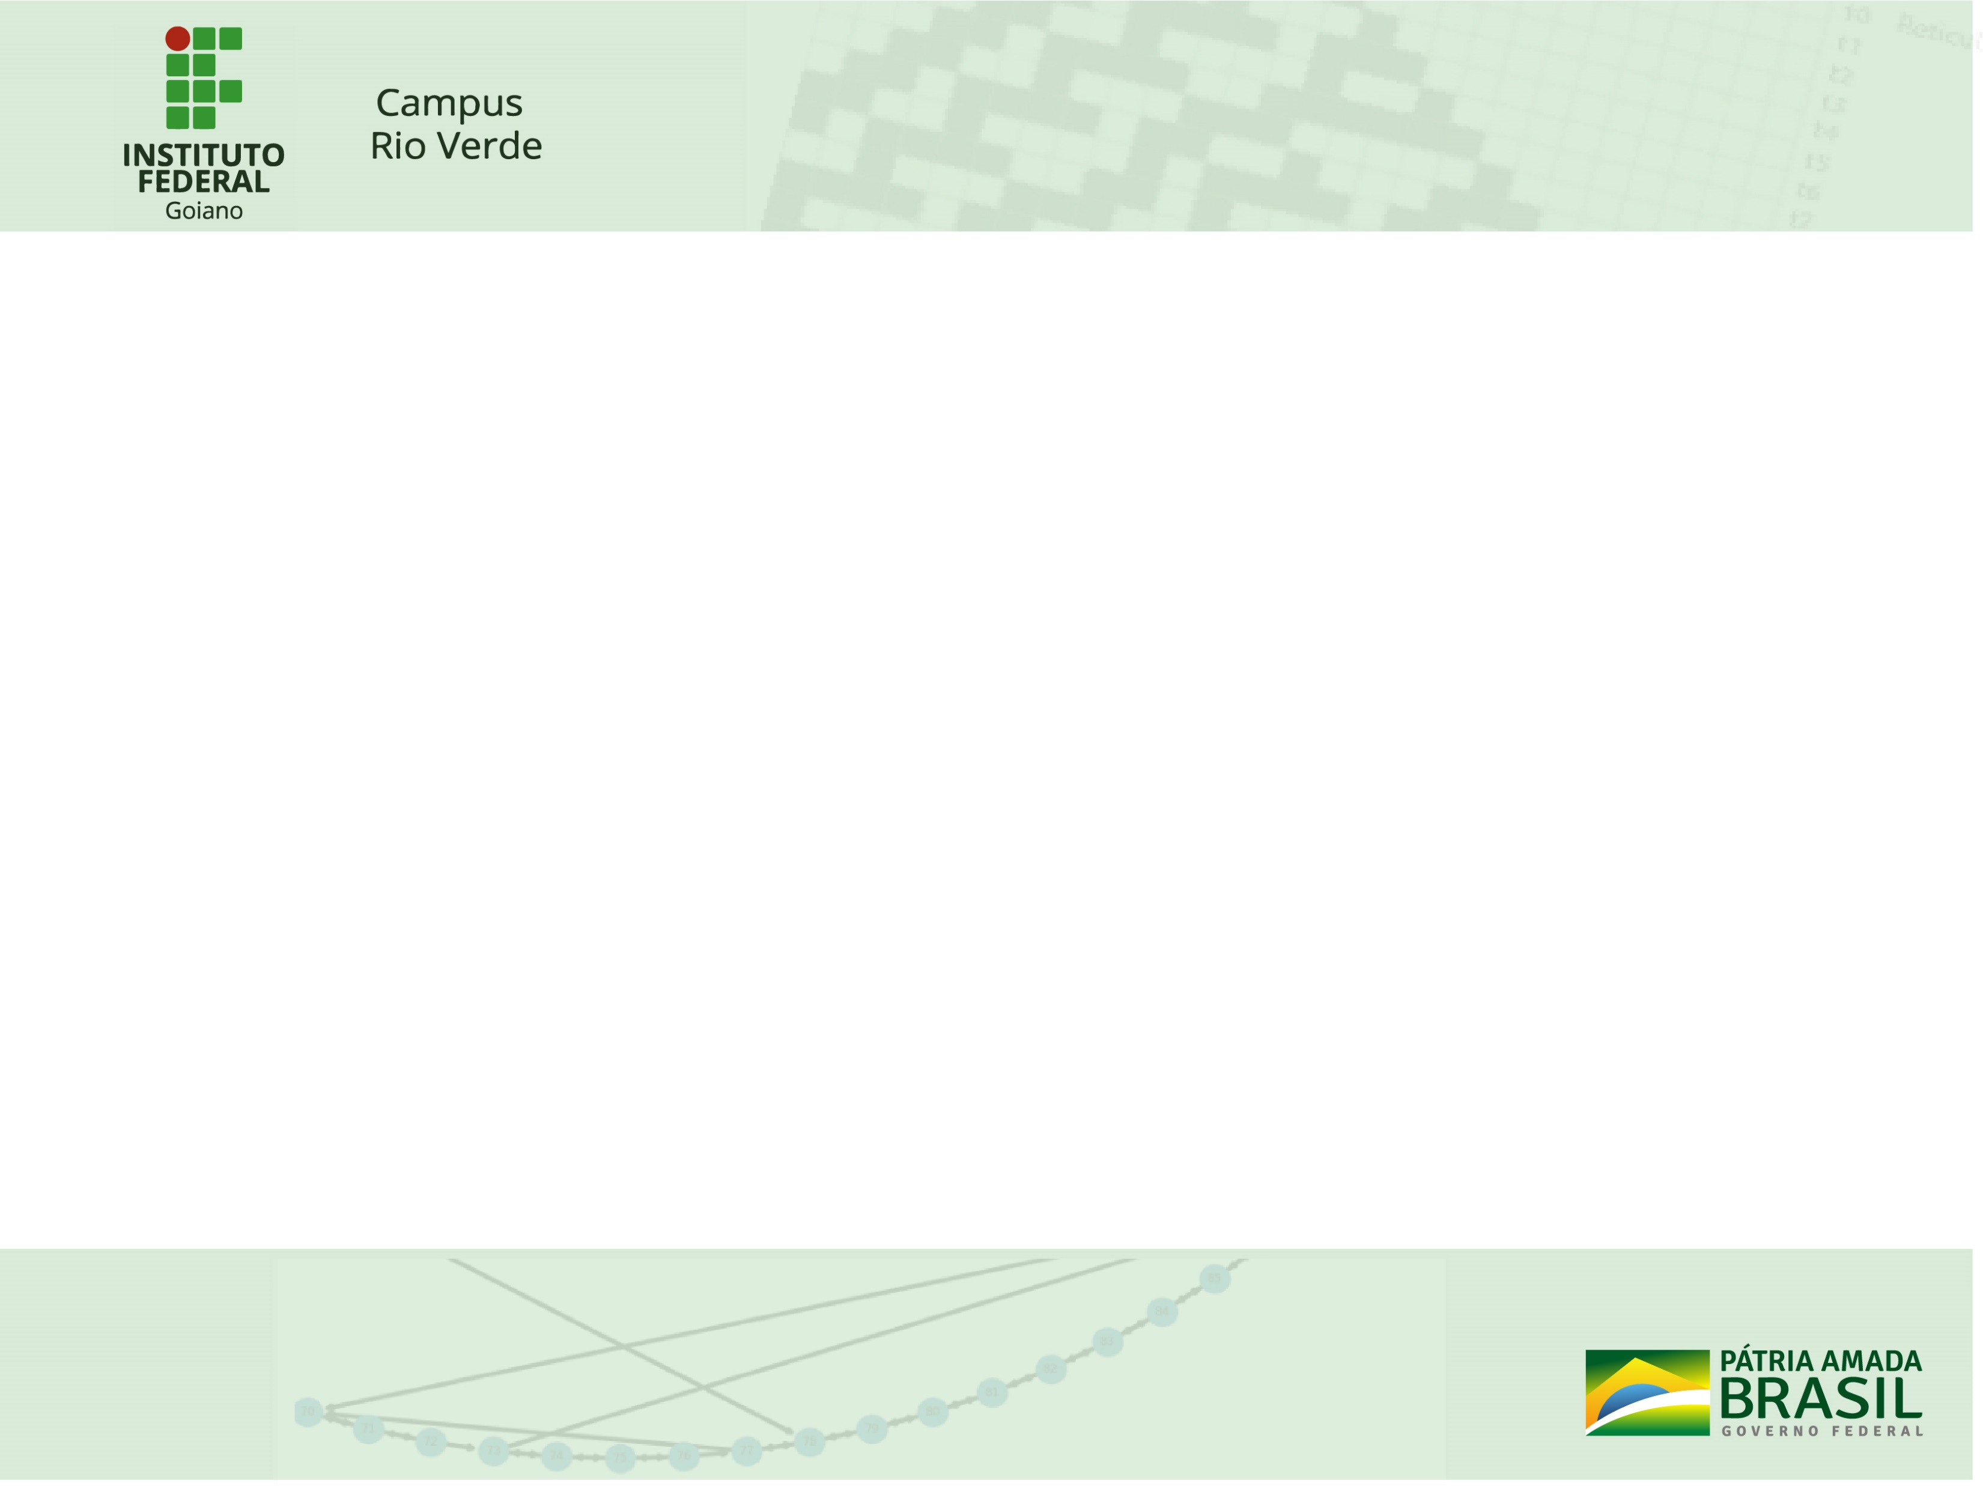
Bacharelado em Ciência da Computação
CLASSIFICAÇÃO DE REGRAS DE AUTÔMATOS CELULARES ELEMENTARES APLICADAS EM REDES DO TIPO SMALLWORLD
Sergio Souza Novak
Orientador: Dr. Heverton Barros de Macêdo

Slide 2
INTRODUÇÃO
Na natureza há muitos fenômenos modelados a partir de equações, obtidas através de observação. Contudo, há fenômenos da natureza em que é difícil modelar através de equações.
Nesse sentido, foram desenvolvidas modelagens utilizando Sistemas Complexos.

Slide 3
INTRODUÇÃO
Modelos muito estudados na área de sistemas complexos são os Autômatos Celulares, que são utilizados para modelagem de comportamentos:
Sociais.
Ambientais.
Biológicos.
Computacionais.

Slide 4
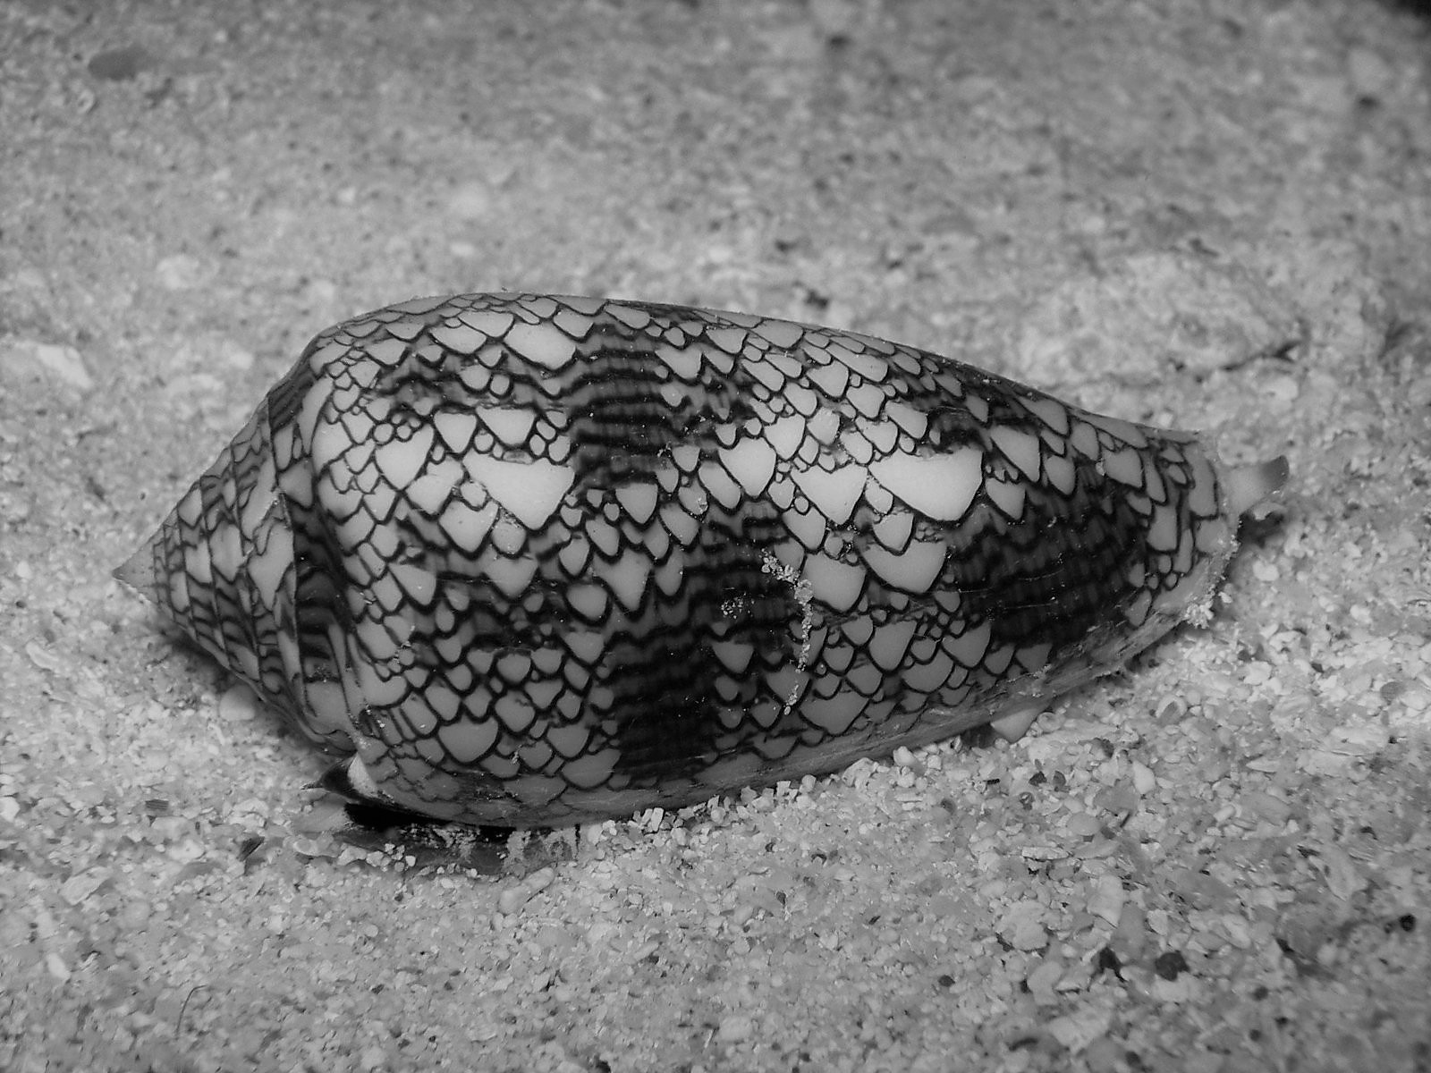
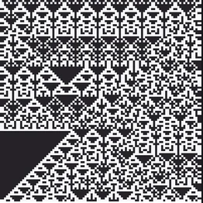
INTRODUÇÃO
Figura 1: Uma espécie de caracol marinho.
Figura 2: Representação diagramática de um Autômato Celular.

Slide 5
INTRODUÇÃO
No estudo dos Autômatos Celulares destaca-se o matemático Wolfram(1896), que observando o comportamento dos Autômatos Celulares, criou:
O Modelo de Autômato Celular, que serve de referência, o Autômato Celular Elementar.
Uma classificação muito utilizada para Autômatos Celulares.

Slide 6
OBJETIVO
Classificar o comportamento dinâmico das regras elementares quando sua estrutura de conexão entre as células vizinhas é alterada para redes do tipo Smallworld.

Slide 7
JUSTIFICATIVA
Nos últimos anos os Autômatos Celulares têm sido muito estudados e sua ascensão na academia gera diversas aplicações.
O modelo de Wolfram não é adequado para estruturas em rede.

Slide 8
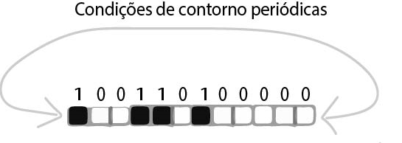
REVISÃO DE LITERATURA: O Autômato Celular
O Autômato Celular consiste em uma grade d-dimensional finita ou infinita de células, onde cada celula recebe um valor discreto denominado estado.
Figura 3: Condições de contorno periódicas, visão em vetor.

Slide 9
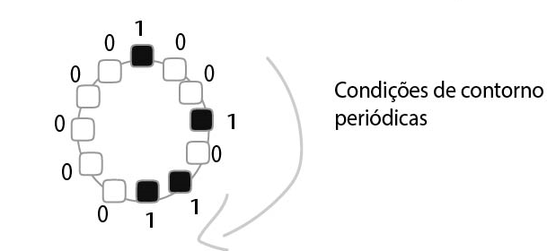
REVISÃO DE LITERATURA: O Autômato Celular
O Autômato Celular consiste em uma grade d-dimensional finita ou infinita de células, onde cada celula recebe um valor discreto denominado estado, que pertence ao de estados possíveis
Figura 4: Condições de contorno periódicas, visão em vetor circular.

Slide 10
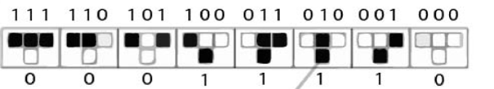
REVISÃO DE LITERATURA: O Autômato Celular
No Autômato Celular as células atualizam seus estados ao longo da evolução do autômato de acordo com uma determinada regra local

Slide 11
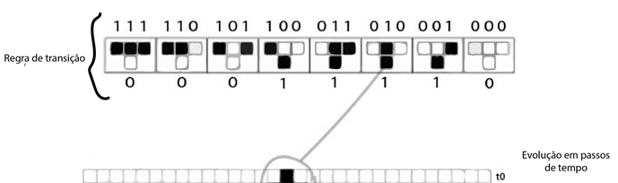

Slide 12
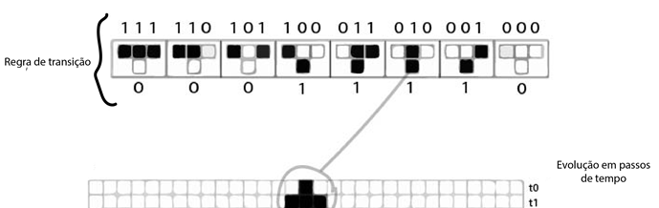

Slide 13
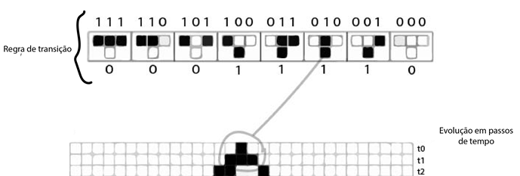

Slide 14
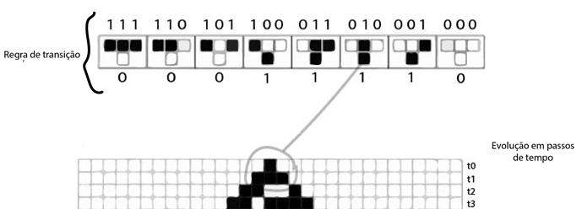

Slide 15
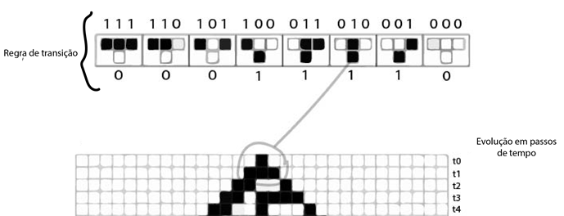

Slide 16
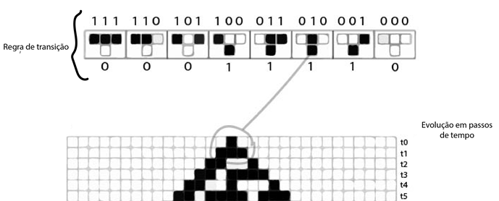

Slide 17
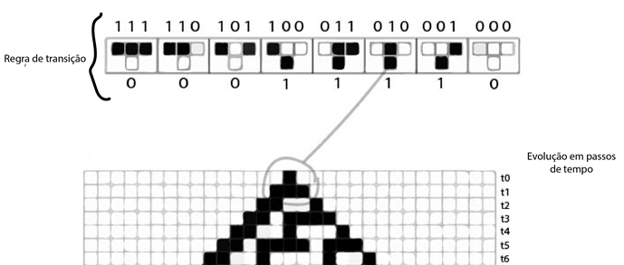

Slide 18
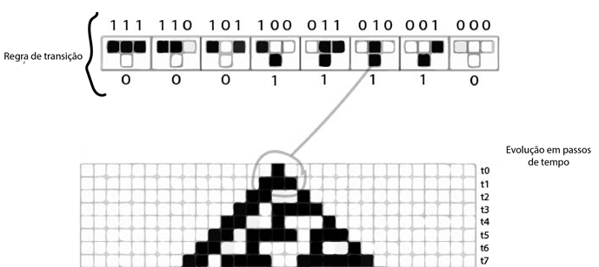

Slide 19
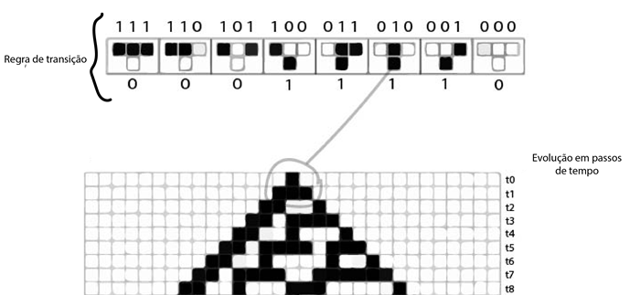

Slide 20
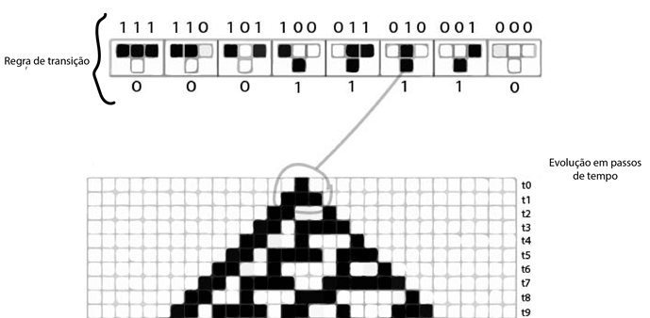

Slide 21
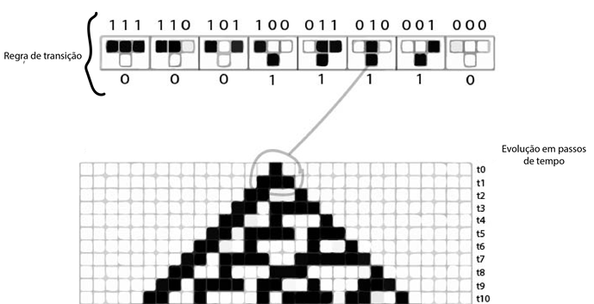

Slide 22
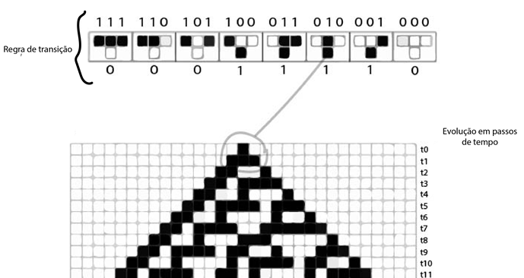

Slide 23
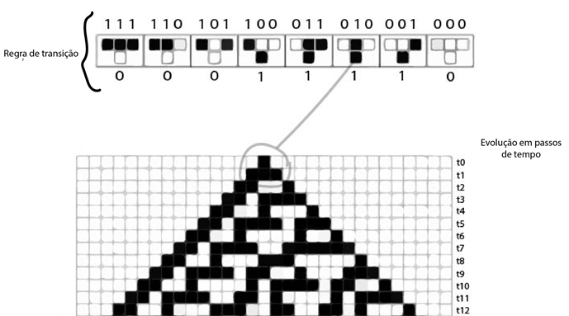

Slide 24
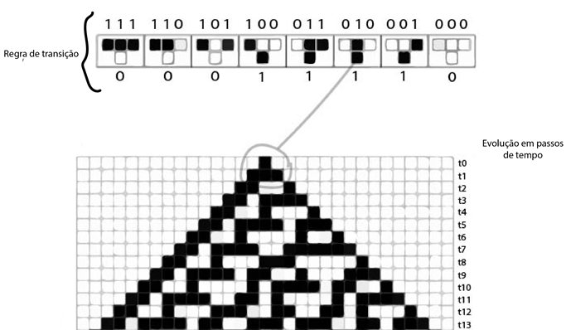

Slide 25
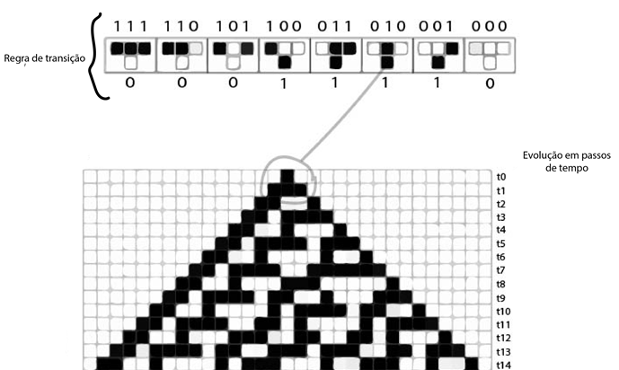

Slide 26
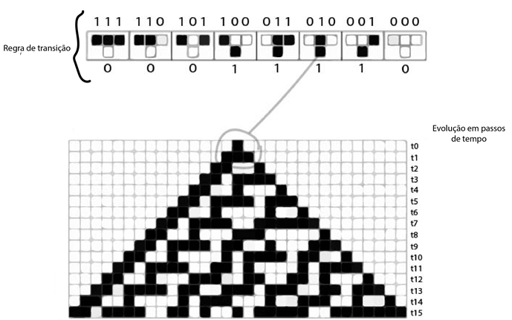

Slide 27
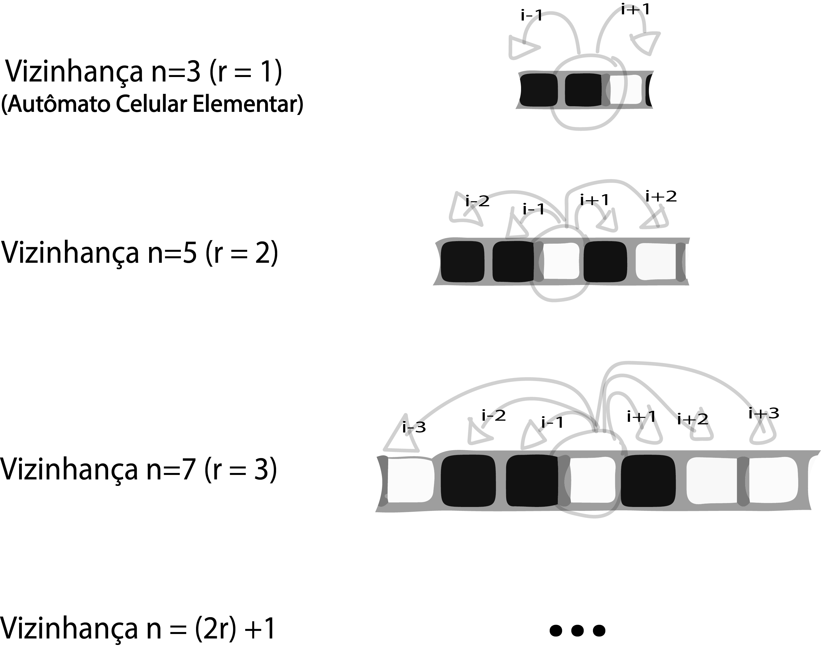

Slide 28
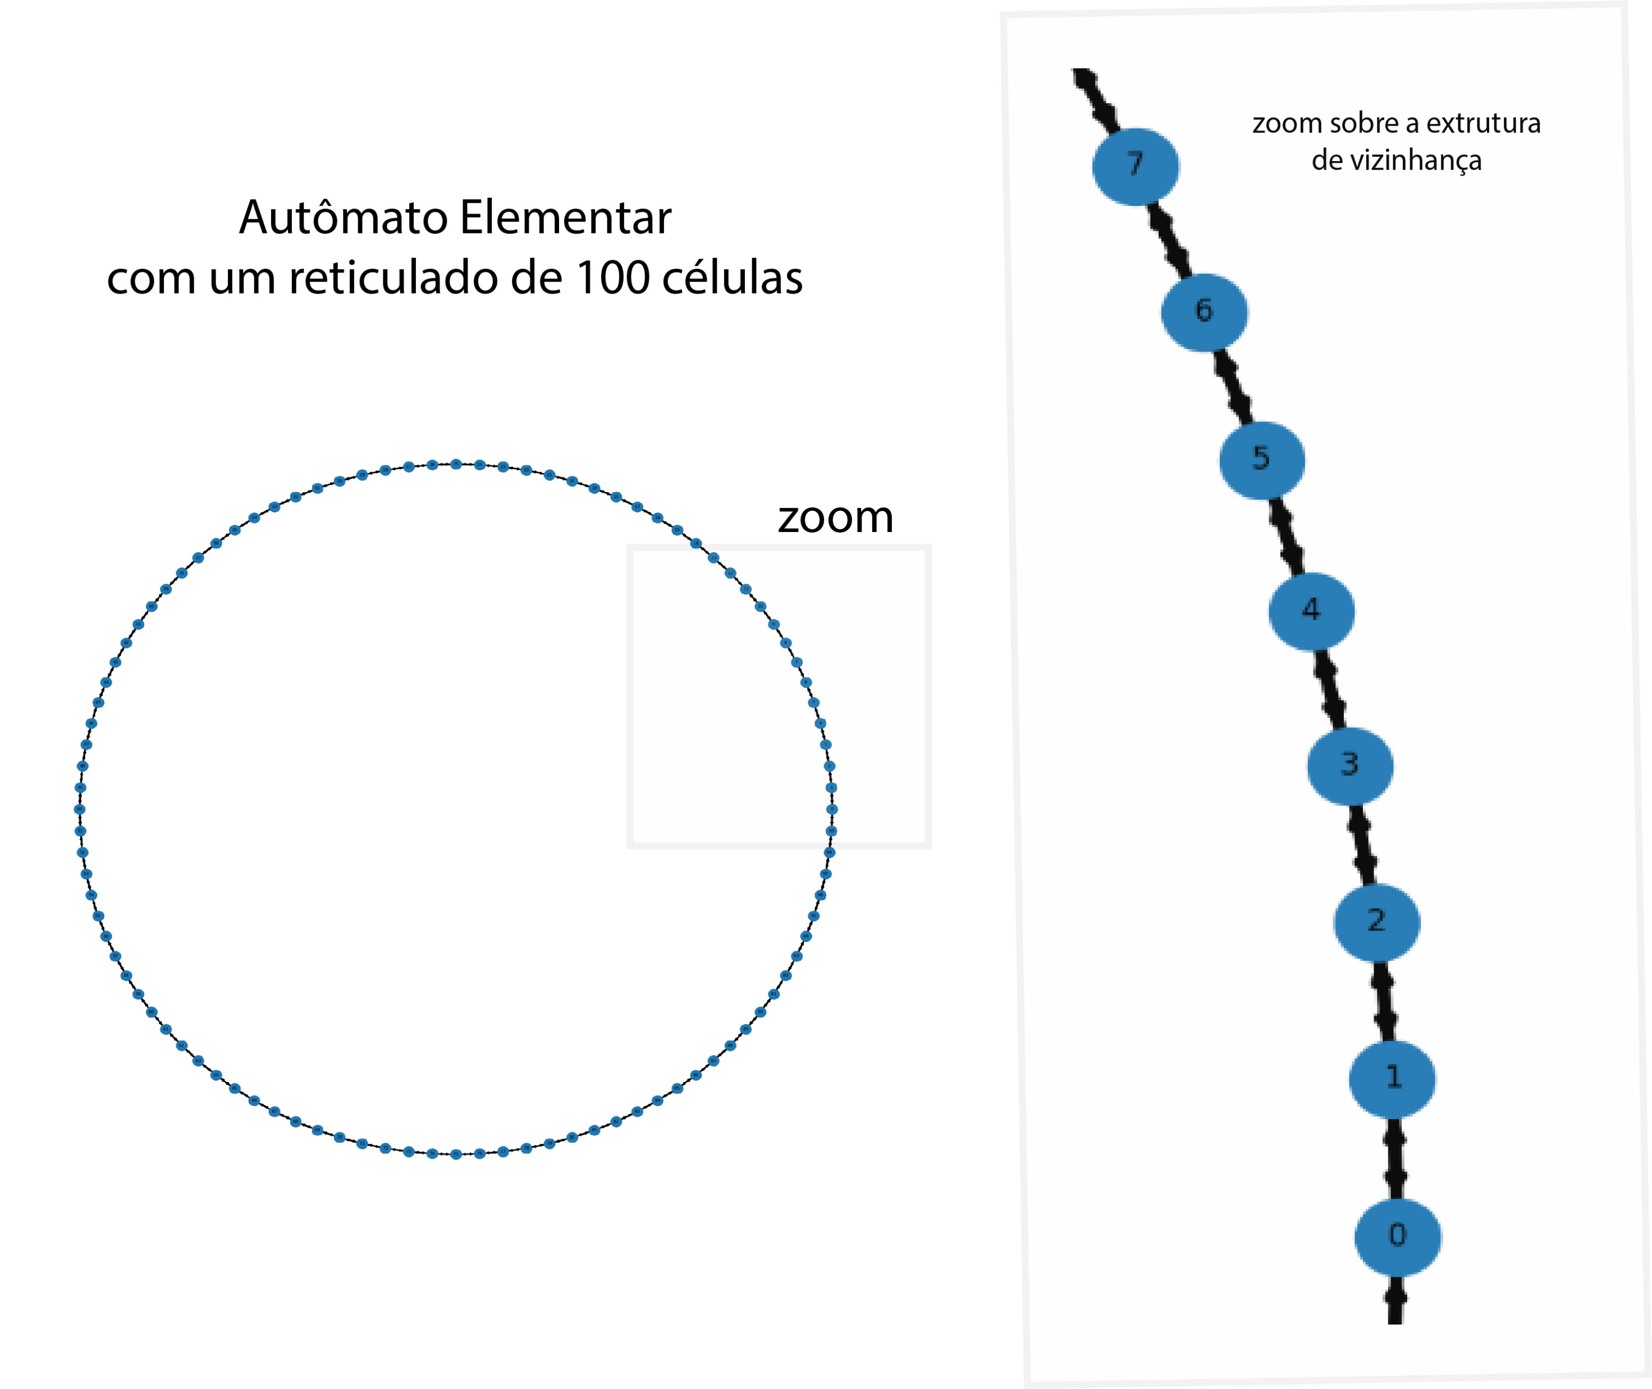

Slide 29
REVISÃO DE LITERATURA: Classificação de Wolfram
Wolfram classificou o comportamento das regras do Autômato Celular Elementar em quatro classes distintas

Slide 30
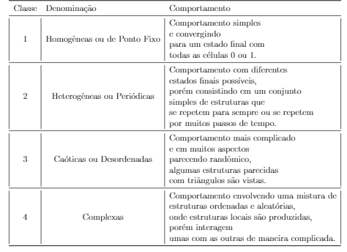
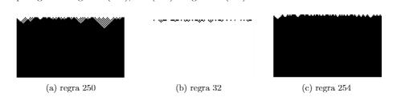
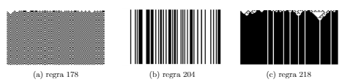
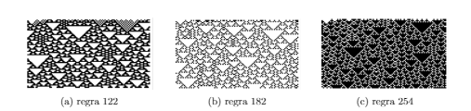
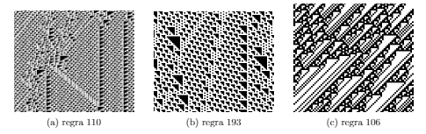
REVISÃO DE LITERATURA: Classificação de Wolfram

Slide 31
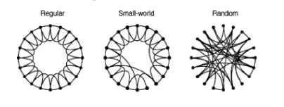
REVISÃO DE LITERATURA: Redes SmallWorld
As redes Smallworld são redes que é possível estabelecer parâmetros a fim de controlar a aleatóriedade das conexões da rede.

Slide 32
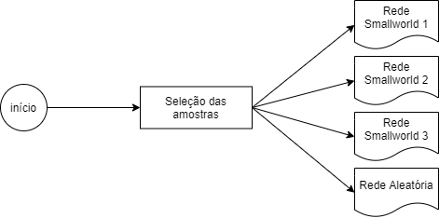
MATERIAL E MÉTODOS: Fase de experimento

Slide 33
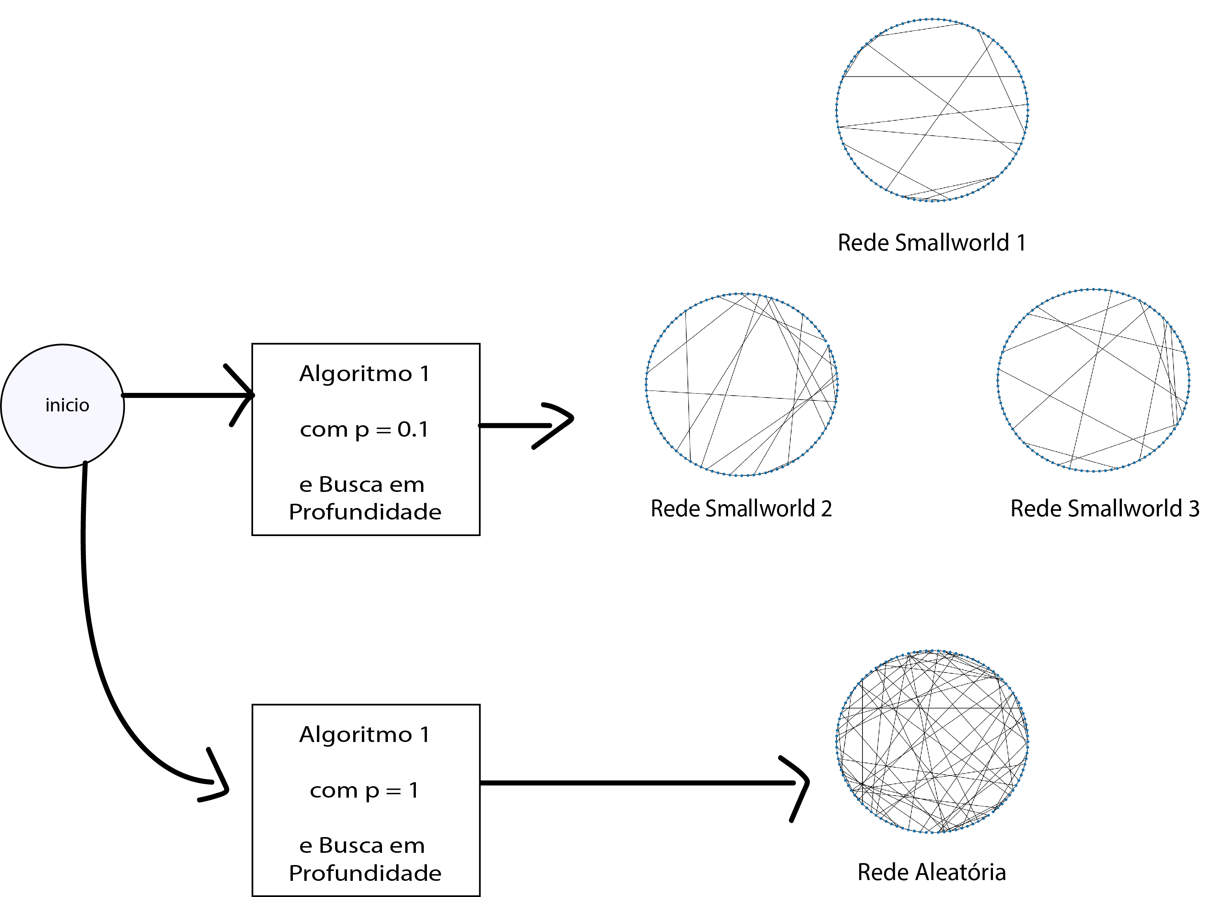

Slide 34
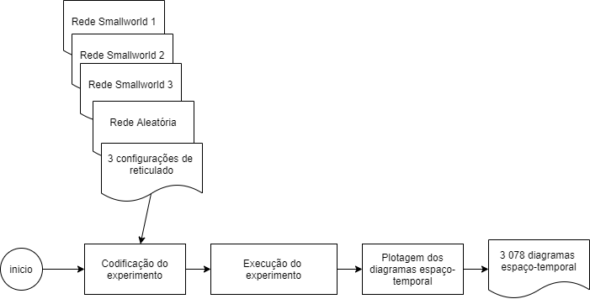

Slide 35
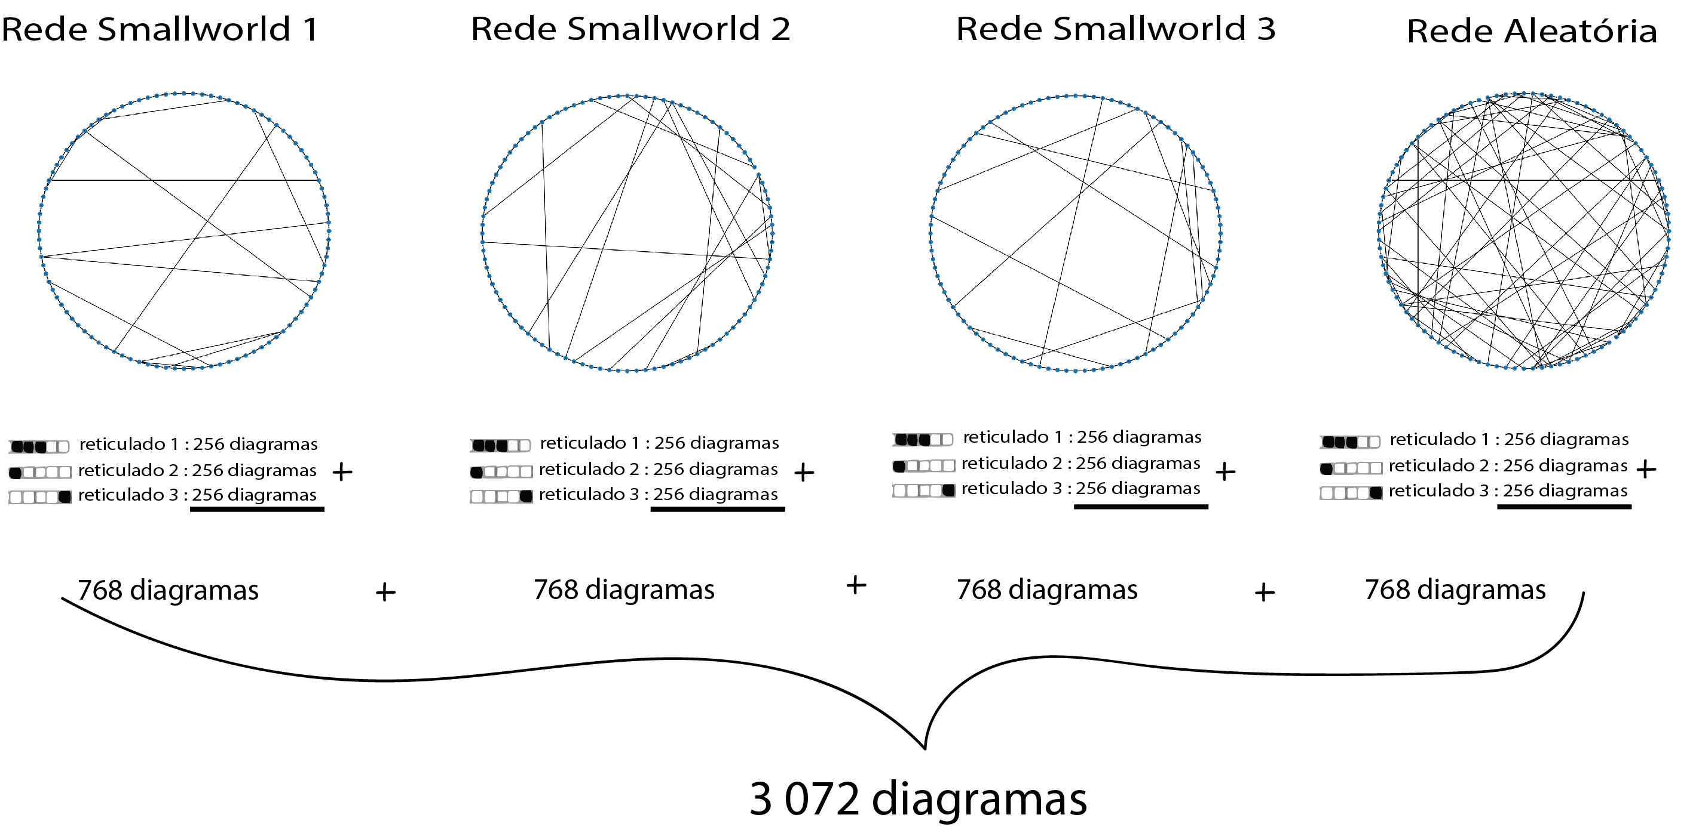

Slide 36
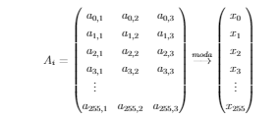
MATERIAL E MÉTODOS: Fase de Análise

Slide 37
MATERIAL E MÉTODOS: Fase de Tratamento de exceções
Segundo Morettin (2015), a moda entre três valores pode trazer valores inconclusivos, por exemplo no caso da moda x(1,2,3). Nessa etapa foram feitos mais diagramas para validar as redes que foram inconclusivas.

Slide 38
RESULTADOS E DISCUSSÃO
O principal resultado desse trabalho consiste na classificação dinâmica das regras de Autômatos Celulares Elementares quando aplicadas às redes SmallWorld e à rede aleatória.

Slide 39
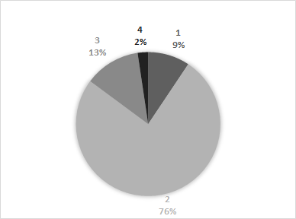
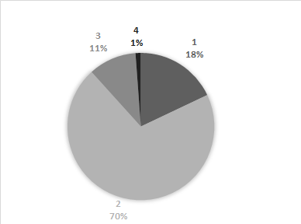
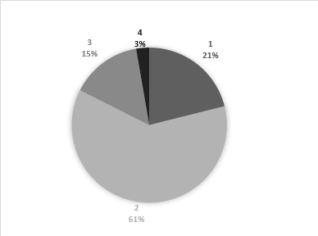
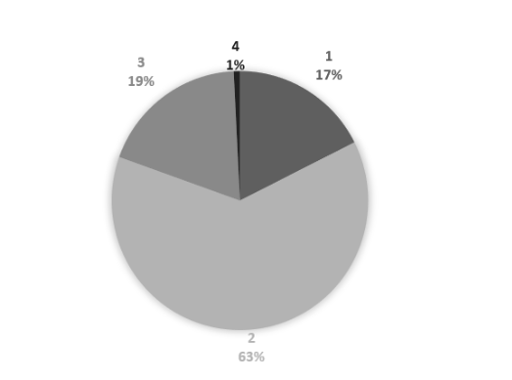
Autômato Celular Elementar
Rede SmallWorld 1
Rede SmallWorld 2
Rede SmallWorld 3

Slide 40
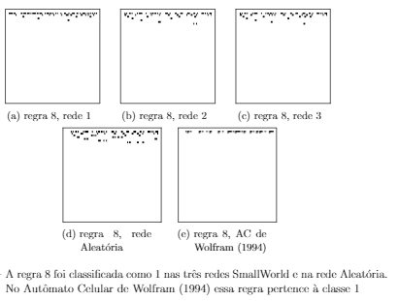
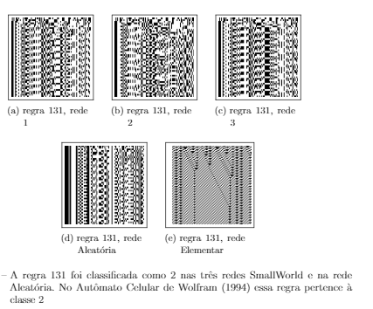
RESULTADOS E DISCUSSÃO

Slide 41
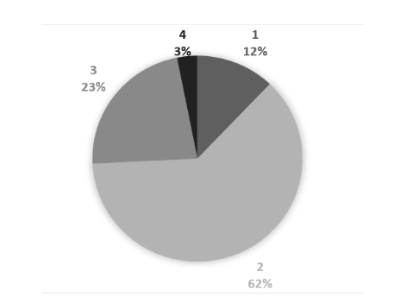
RESULTADOS E DISCUSSÃO
Autômato Celular Elementar
Rede Aleatória

Slide 42
CONCLUSÕES
A mudança para a estrutura de rede produziu, no caso das redes SmallWorld:
Uma alta na quantidade de regras da classe 1.
Possibilidade de Utilização na Destruição de Dados Sensíveis.

Slide 43
CONCLUSÕES
A mudança para a estrutura de rede produziu, no caso da rede Aleatória:
Uma alta na quantidade de regras da classe 3.
Possibilidade de aplicação em sistemas criptográficos.

Slide 44
CONCLUSÕES
Devido a grande quantidade de redes possíveis é necessário o refinamento do problema para redes específicas como as Redes SmallWorld.

Slide 45
Trabalhos Futuros
Aprimorar o processo de classificação dos diagramas.
Verificar a Computação Universal das Redes de Autômato Celular.
Regras reversíveis em Redes de Autômato Celular.
Tarefa de classificação da densidade.

Slide 46
Materiais Consultados
WOLFRAM, S. Theory and applications of cellular automata.World Scientific, Elsevier,v. 1, n. 1, 1986.
WOLFRAM, S.Universality and Complexity in Cellular Automata. 1. ed. 6000 BrokenSound Parkway NW, Suite 300: Westview Press,

Slide 47
Materiais Consultados
MORETTIN, P.Basic Statistics (Estatistica Basica, in Portuguese). [S.l.: s.n.], 2015.
TOMASSINI, M. Generalized automata networks. In: . [S.l.: s.n.], 2006. p. 14–28.

Slide 48
Materiais Consultados
GUTOWITZ, H. Cryptography with dynamical systems. 08 1996.

